Slide 1
Разноуровневая методика решения задач по астрономии
Преподаватель Черных А. И.
Кемерово, 2020

Slide 2
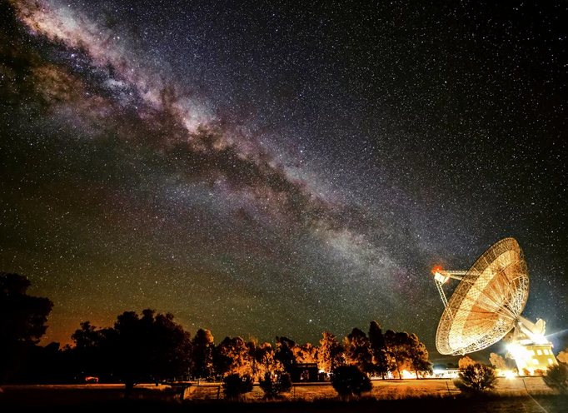
Содержание
Обзор сборников задач по астрономии.
Структура оформления и решения задач по астрономии.

Slide 3
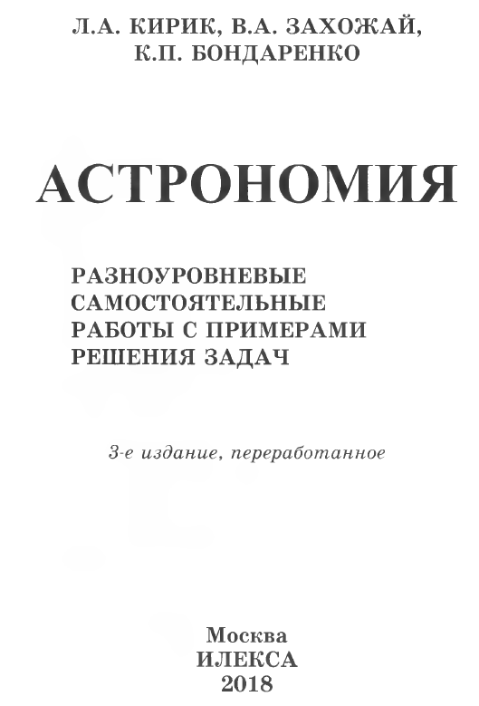
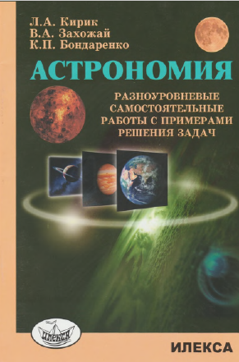
Обзор сборников задач по астрономии
Кирик Л.А., Захожай В.А., Бондаренко К.П. Астрономия. Разноуровневые самостоятельные работы с примерами решения задач.— 3-е изд., перераб.—
М.: ИЛЕКСА, 2018.— 80 с.: ил.
Пособие содержит самостоятельные работы по всем важнейшим темам курса астрономии и предназначено для текущего контроля знаний учащихся. Работы состоят из нескольких вариантов четырех уровней сложности (решите устно, первый уровень, второй уровень и третий уровень).

Slide 4
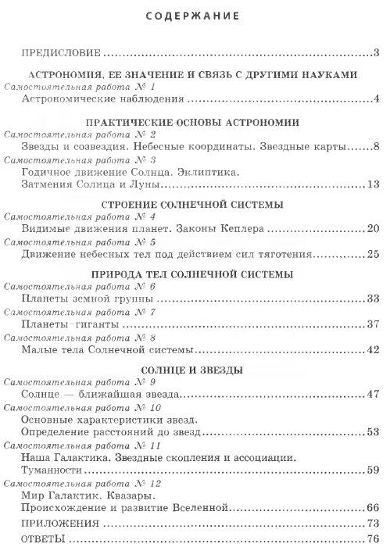
Обзор сборников задач по астрономии
Содержание
Разделы
Темы
Самостоятельные работы
Ответы
Приложения

Slide 5
Обзор сборников задач по астрономии
Учитель может предлагать учащемуся самому выбирать уровень сложности. Этот выбор является обратной связью учитель — ученик и поможет учителю более объективно оценить степень усвоения изученного материала.

Slide 6
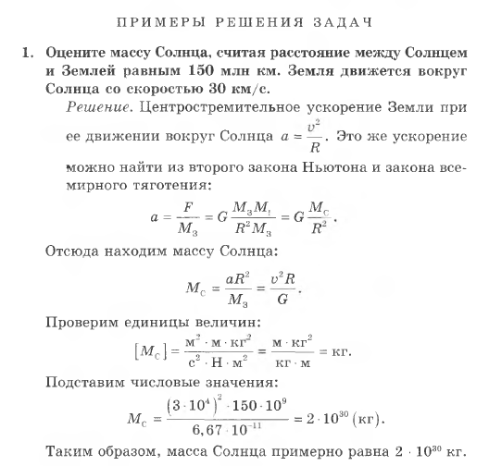
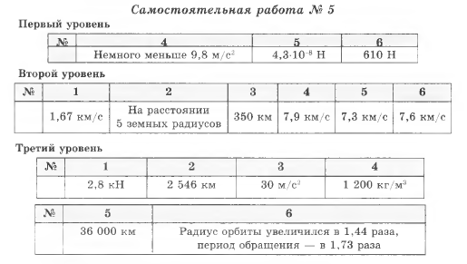
Обзор сборников задач по астрономии
Уровни заданий
Ответы

Slide 7
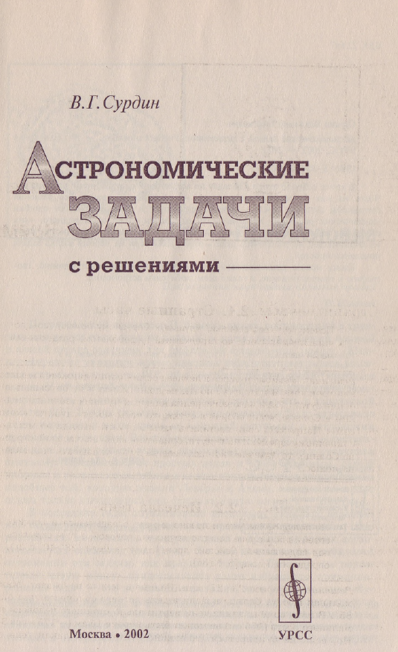
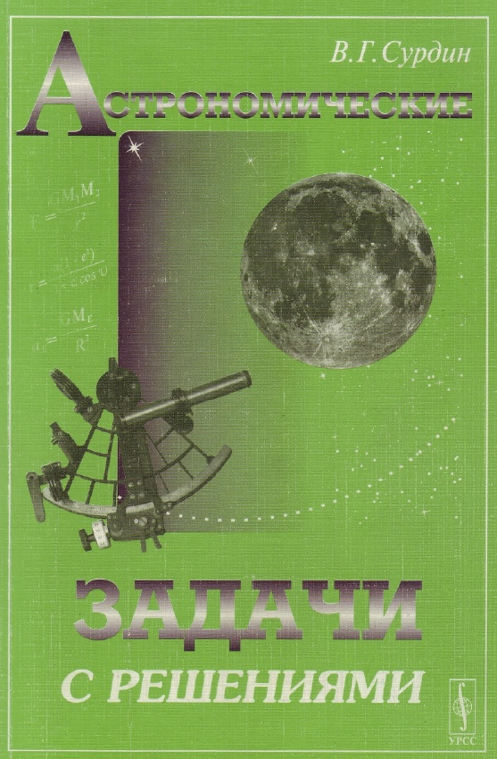
Обзор сборников задач по астрономии
Сурдин Владимир Георгиевич Астрономические задачи с решениями: Учебное пособие. — М.: Едиториал
УРСС, 2002. - 240 с.
В книге собрано около 430 задач по астрономии с подробными решениями.
Часть из них — классические, часть — совершенно новые. Все решения
составлены автором книги и нередко дополняют и даже исправляют ошибки
классических решений. Уровень задач в среднем ниже олимпиадного, хотя
отдельные задачи потребуют упорной работы.

Slide 8
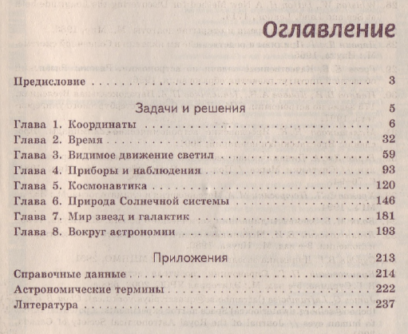
Обзор сборников задач по астрономии
Содержание
Разделы
Приложения

Slide 9
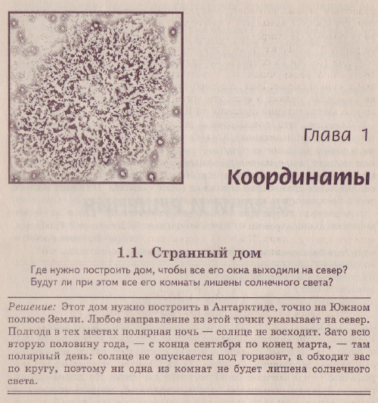
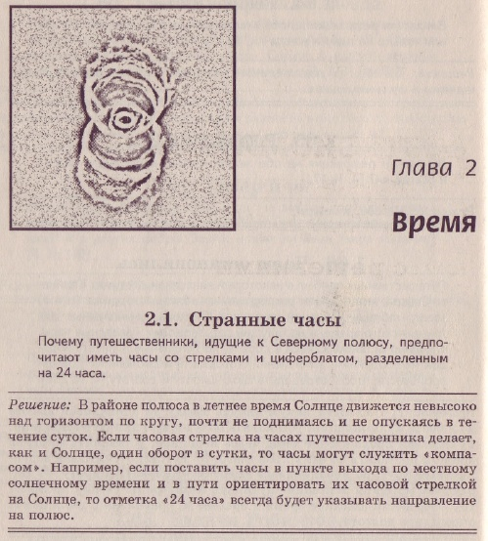
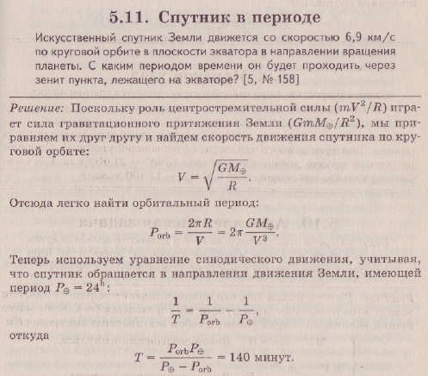
Обзор сборников задач по астрономии

Slide 10
Структура оформления и решения задач по астрономии
Виды тестовых заданий, которые можно использовать для оценки знаний студентов
Закрытые вопросы - это когда выбирать нужно строго из предложенных вариантов ответов не внося никаких изменений
Открытые вопросы - это когда либо нет вариантов ответа, либо варианты есть, но так же предусмотрен "свой вариант"
В чём состоит отличие григорианского календаря от юлианского?

Slide 11
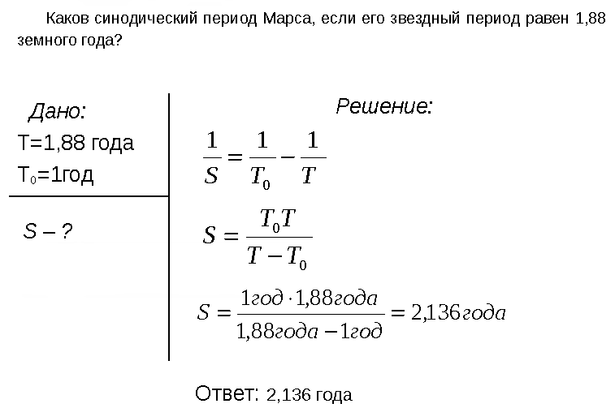
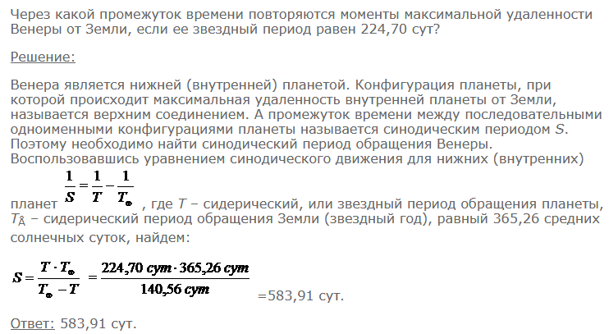
Структура оформления и решения задач по астрономии

Slide 12
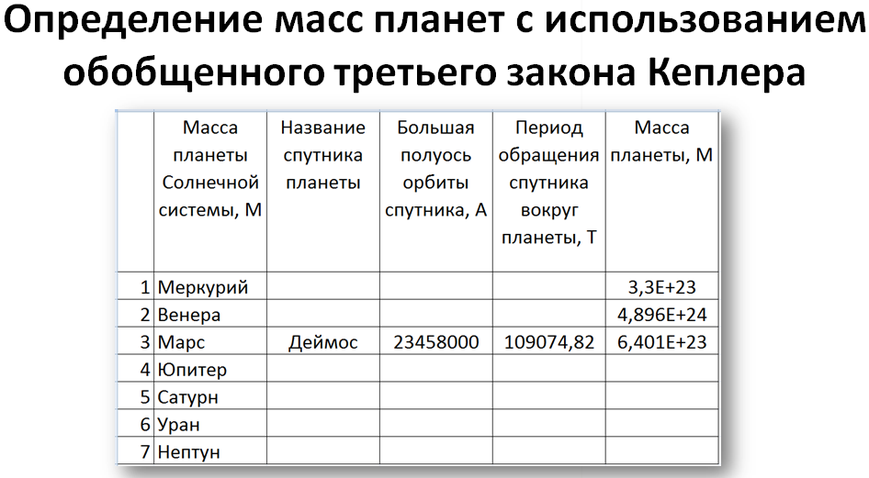
Структура оформления и решения задач по астрономии

Slide 13
ГОРНОЕ ДЕЛО – НАША ПРОФЕССИЯ
Электронные ресурсы.
http://poisk-ru.ru/ - текст
http://mypresentation.ru/ - изображение
http://multiurok.ru/ - текст
http://otvet.mail.ru/ - текст
Список литературы.
Кирик Л.А., Захожай В.А., Бондаренко К.П. Астрономия. Разноуровневые самостоятельные работы с примерами решения задач.— 3-е изд., перераб.— М.: ИЛЕКСА, 2018.— 80 с.: ил. - изображение, тест
Сурдин Владимир Георгиевич Астрономические задачи с решениями: Учебное пособие. — М.: Едиториал УРСС, 2002. - 240 с. - изображение, тест

